Slide 2
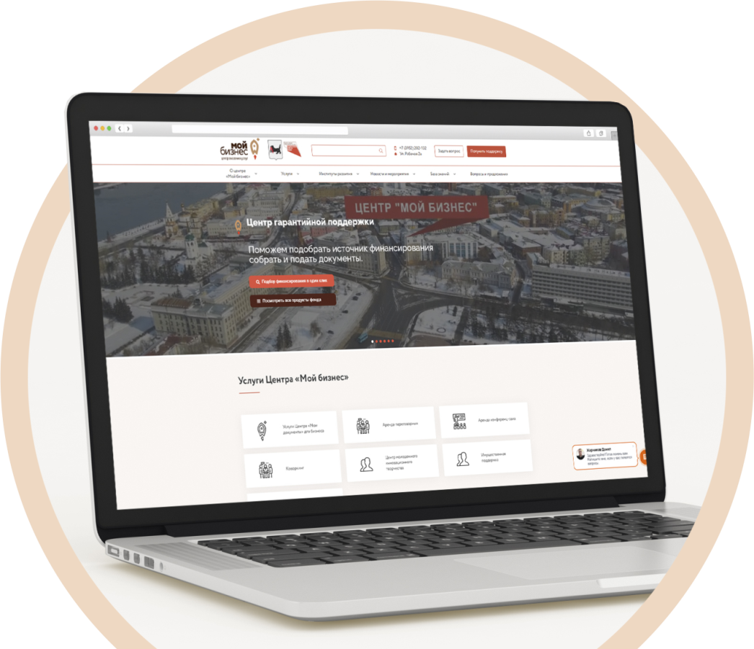
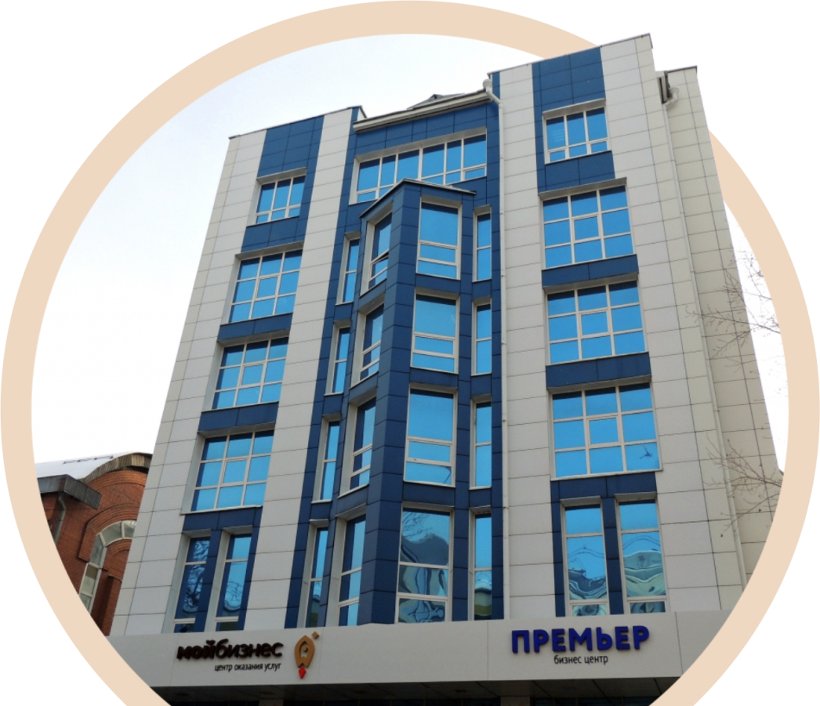
Единое окно поддержки предпринимательства
Предприниматели и граждане, планирующие отрыть свой бизнес, могут по принципу «одного окна» получить все необходимые услуги для начали и ведения предпринимательской деятельности
On-Line
Off-Line

Slide 3
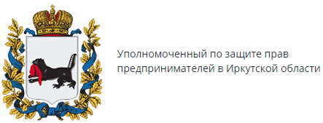
Единое окно поддержки предпринимательства
Центр гарантийной
поддержки
Центр поддержки
экспорта
Фонд микрокредитования Иркутской области
Центр поддержки предпринимательства
Центр сертификации, стандартизации и испытаний
Органы исполнительной власти Иркутской области
Центр компетенций в сфере сельскохозяйственной кооперации и поддержке фермеров
Корпорация развития
Иркутской области
Региональный центр
инжиниринга
Центр кластерного развития
Центр услуг «Мои документы»

Slide 4
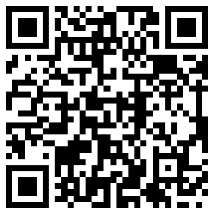
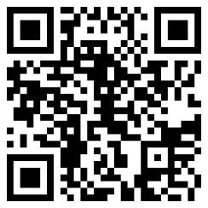
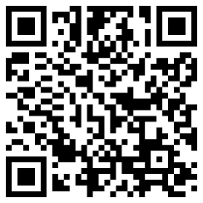
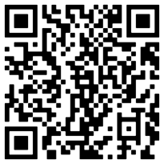
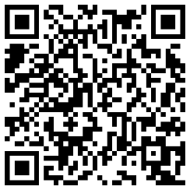
Аккаунты в социальных сетях
Информирование о мерах поддержки и мероприятиях
Instagram
Вконтакте
Facebook
Одноклассники
Проект «Новая среда»
Прямые эфиры на различные тематики

Slide 5
1
Льготные займы и кредиты
до 1 млрд. рублей от 5% годовых
Лизинг оборудования
2
до 200 млн. рублей 6%, 8% годовых
Льготное финансирование
Микрозаймы
3
до 5 млн. рублей от 1% годовых
Поручительство и гарантии
4
до 70 % от суммы обязательства

Slide 6
Консультационные услуги
Создание
Развитие
Масштабирование
Консультации, обучение
Консалтинг,
инжиниринг, аудит
Расширение бизнеса, выставки, вывод на экспорт

Slide 7
Аренда площадей центра «Мой бизнес»

Slide 8
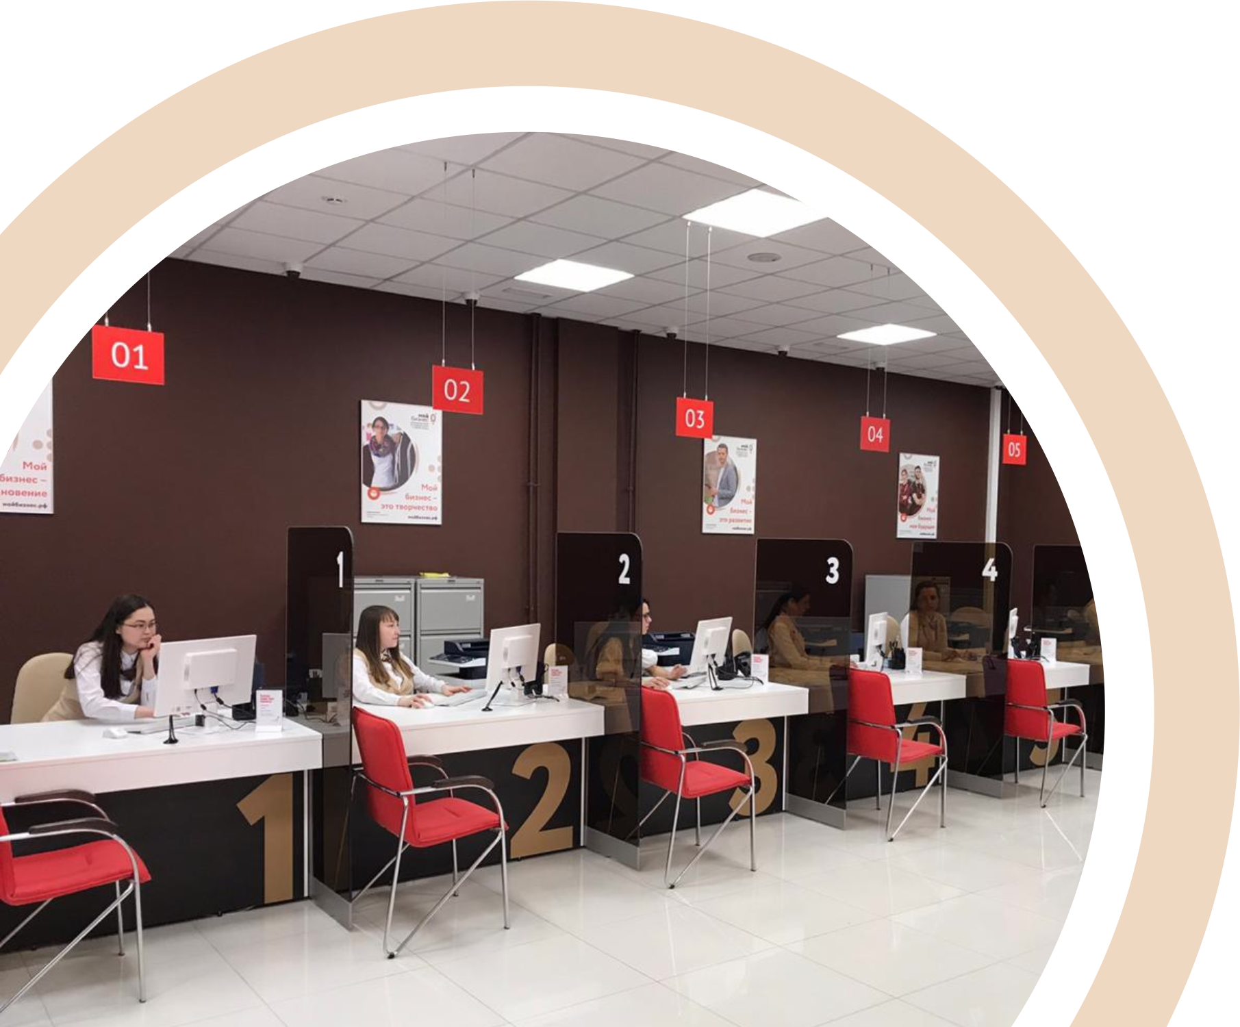
Центр услуг «Мои документы»
Зона приема и оказания услуг 10 окон МФЦ для бизнеса

Slide 9
Спасибо за внимание!
г. Иркутск, ул. Рабочая, 2А/4, 1 этаж
+7 (3952) 202-102
info@mb38.ru
mb38.ru

